Slide 1
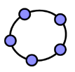
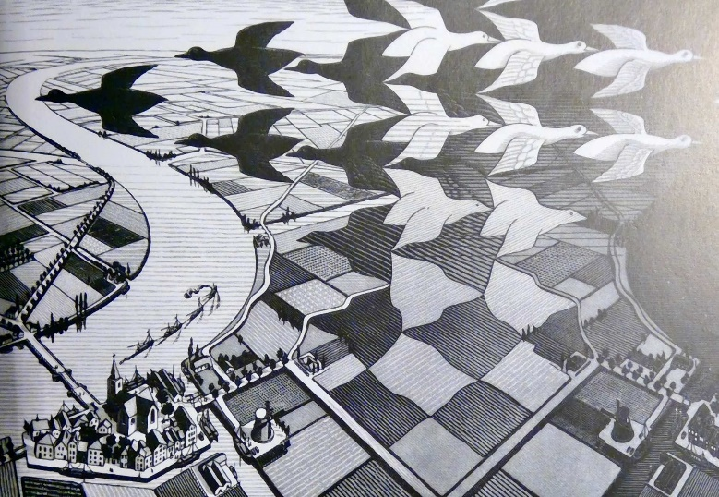

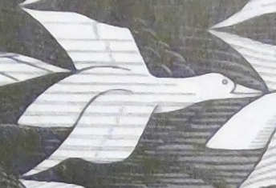
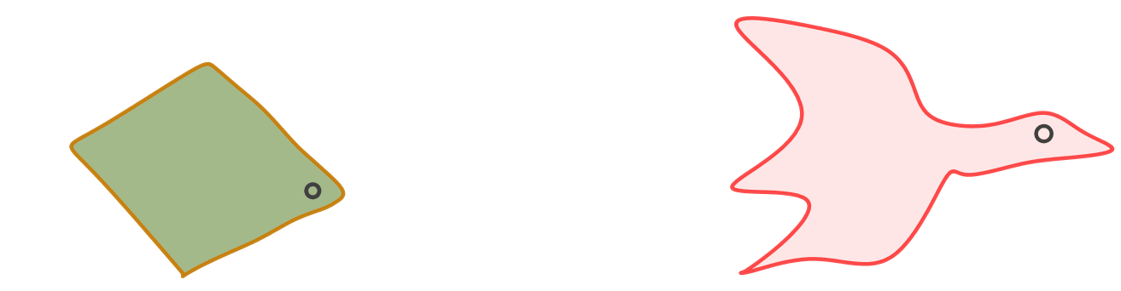
Escher-Metamorphose mit B-Splines-NURBS mit vom Grad 3
Mauritz C. Escher: Tag und Nacht
1898-1972
Idee aus einem biographischen Film, bei dem Tiere aus den Bildern krabbeln.
Prof. Dr. Dörte Haftendorn, Leuphana Universität Lüneburg, http://www.mathematik-sehen-und-verstehen.de Folie 1

Slide 2
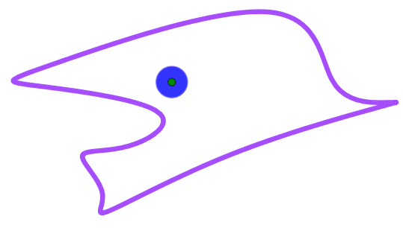

NURBS
Grundlage für Animationsfilme
11. 11.2025 MNU Bremerhaven
N
U
R
B
S
Nimm Steuerpunkte
Und ein Basissystem (z.B. Polynome),
Richtige Linearkombination.
Bald ist „Hein Mück“ fertig.
So macht „Hein“ jede geometrische Bewegung brav mit, z.B. eine Spiegelung.
Prof. Dr. Dörte Haftendorn, Leuphana Universität Lüneburg, http://www.mathematik-sehen-und-verstehen.de Folie 2

Slide 3
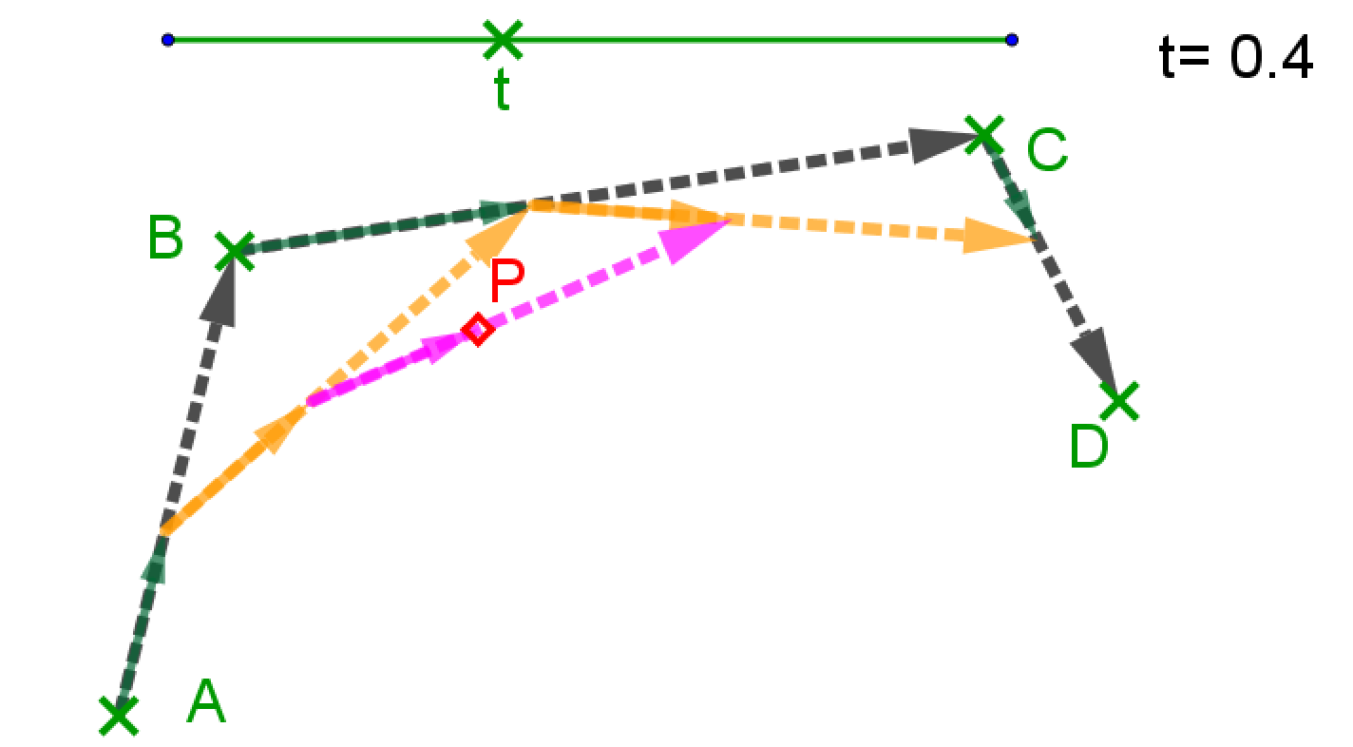
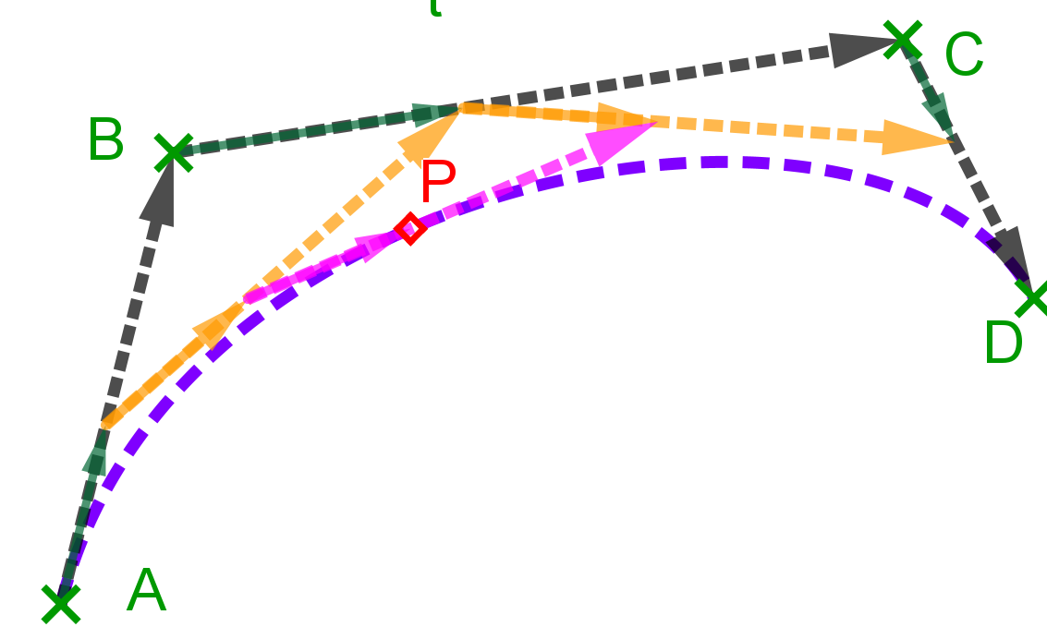
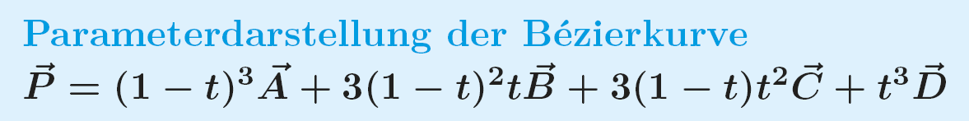
Bézier-Spline, eine geometrische Erzeugung
Kapitel 5.3.3 f
2. Auflage
Ein vektorieller Beweis ergibt die Bernsteinpolynome
Prof. Dr. Dörte Haftendorn, Leuphana Universität Lüneburg, http://www.mathematik-sehen-und-verstehen.de Folie 3

Slide 4
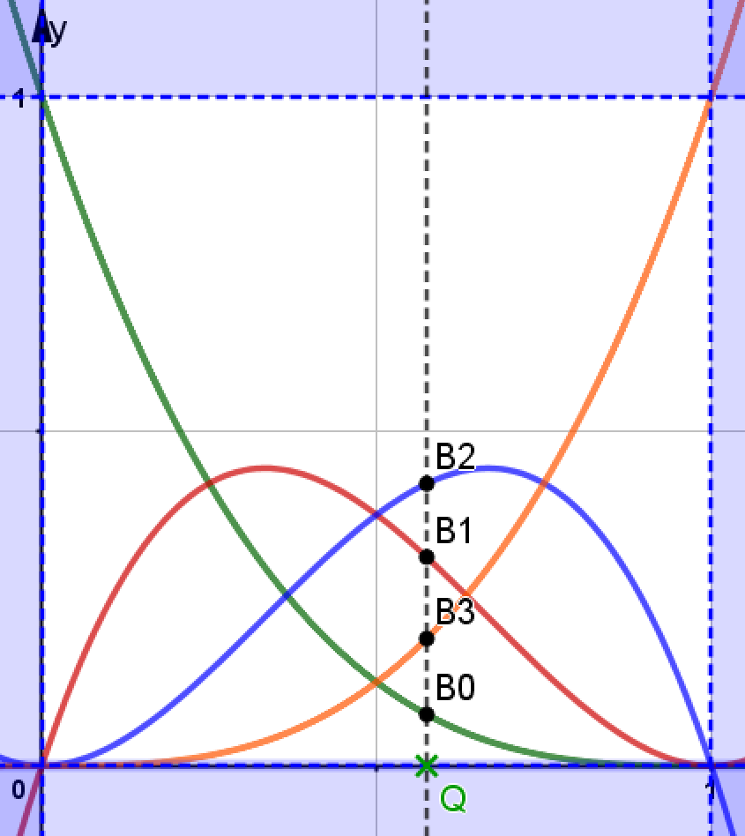
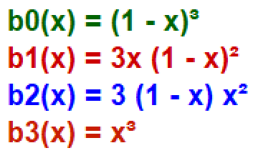
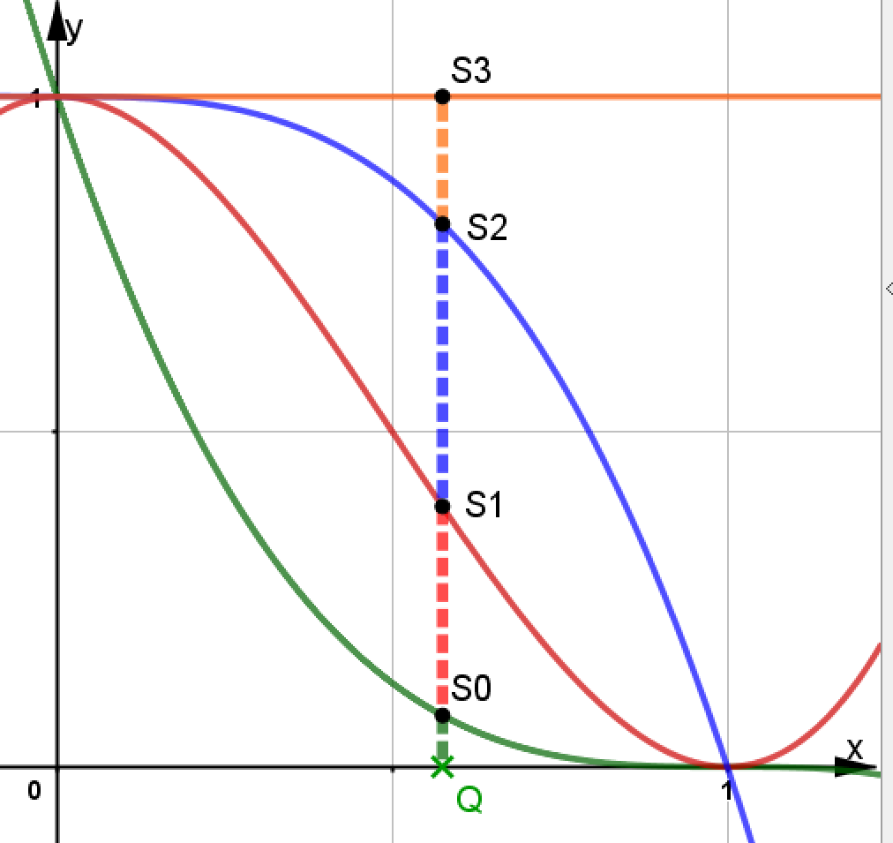

Bézier-Splines
Die Bernsteinpolynome
bilden eine Basis im
$$Π(3)$$
Wegen ((1-x)+x)³ =1
ist die Summe der Ordinaten an jeder Stelle 1.
Polynome 3. Grades
3 Nullstellen genau für x=0 und x=1
Es sind sämtliche Möglichkeiten.
Herleitung gleich!
Interaktiv auch zu sehen,
Prof. Dr. Dörte Haftendorn, Leuphana Universität Lüneburg, http://www.mathematik-sehen-und-verstehen.de Folie 4

Slide 5
Dadurch ist der Bézier-Spline eine Parameterkurve
Linearkombination der Bernsteinpolynome
mit den Steuerpunkten als Koeffizienten
x(t)= A_{x} b₀(t) + B_{x} b₁(t) + C_{x} b₂(t) + D_{x} b₃(t)
y(t)= A_{y} b₀(t) + B_{y} b₁(t) + C_{y} b₂(t) + D_{y} b₃(t)
In GeoGebra:
Kurve(x(t),y(t),t,0,1)
x
?
Problem:
Fortsetzung mit mehr Steuerpunkten
Prof. Dr. Dörte Haftendorn, Leuphana Universität Lüneburg, http://www.mathematik-sehen-und-verstehen.de Folie 5

Slide 6
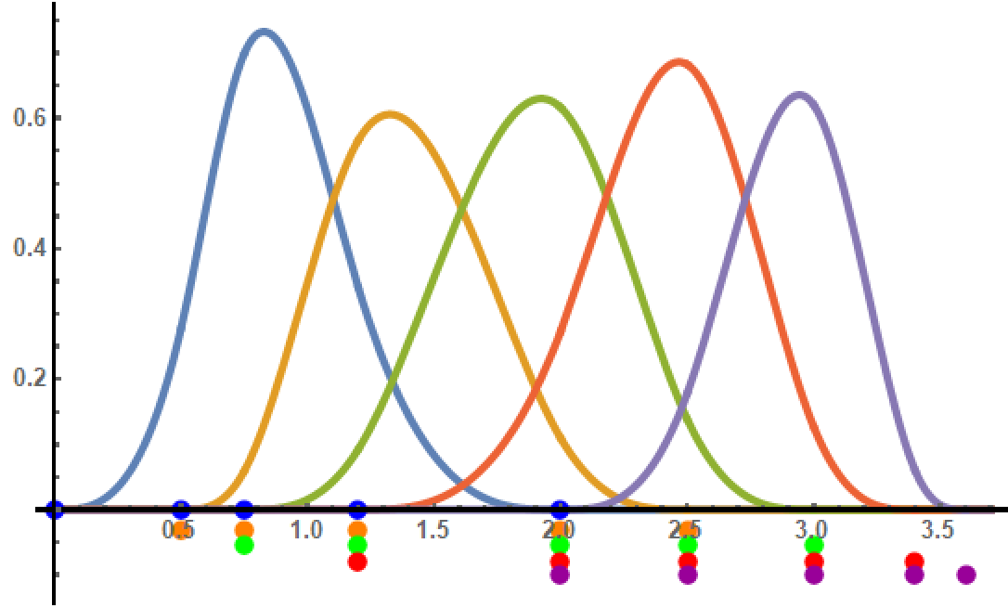
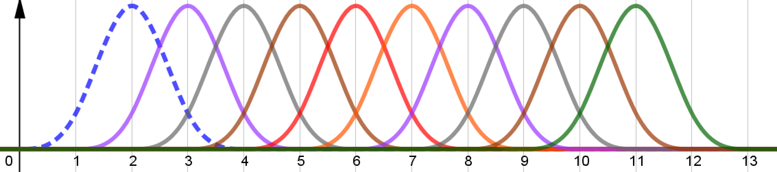
Weiterführende Spline-Konzepte
B-Splines
und NURBS als ZIEL
Basis aus Polynomen 3.Grades
Intervallbreite 4
Nutzbar an den Stellen, an denen 4 Basisfunktionen wirken
Basiselemente aus rationalen Funktionen 3.Grades sind nicht notwendig* kongruent. Sie sind nutzbar an den Stellen, an denen 4 Basiselement wirken.
Im Nutzungsbereich
ist die Summe 1
Non Uniform Rational B-Splines: NURBS
Nicht gleichförmige rationale B-Splines, es werden auch Polynom-Brüche wichtig.
Prof. Dr. Dörte Haftendorn, Leuphana Universität Lüneburg, http://www.mathematik-sehen-und-verstehen.de Folie 6

Slide 7
B-Splines
Basis-Polynome
Sind das Polynome 4. Grades mit 2 doppelten Nullstellen?
Summe 1
Leider nicht!
Die wahre Grundfunktion
der B-Spline vom Grad 3
B_{0,3}(t) ----------
besteht aus 4 Teilen
ABER: Anpassung an schulische Möglichkeiten
Prof. Dr. Dörte Haftendorn, Leuphana Universität Lüneburg, http://www.mathematik-sehen-und-verstehen.de Folie 7

Slide 8
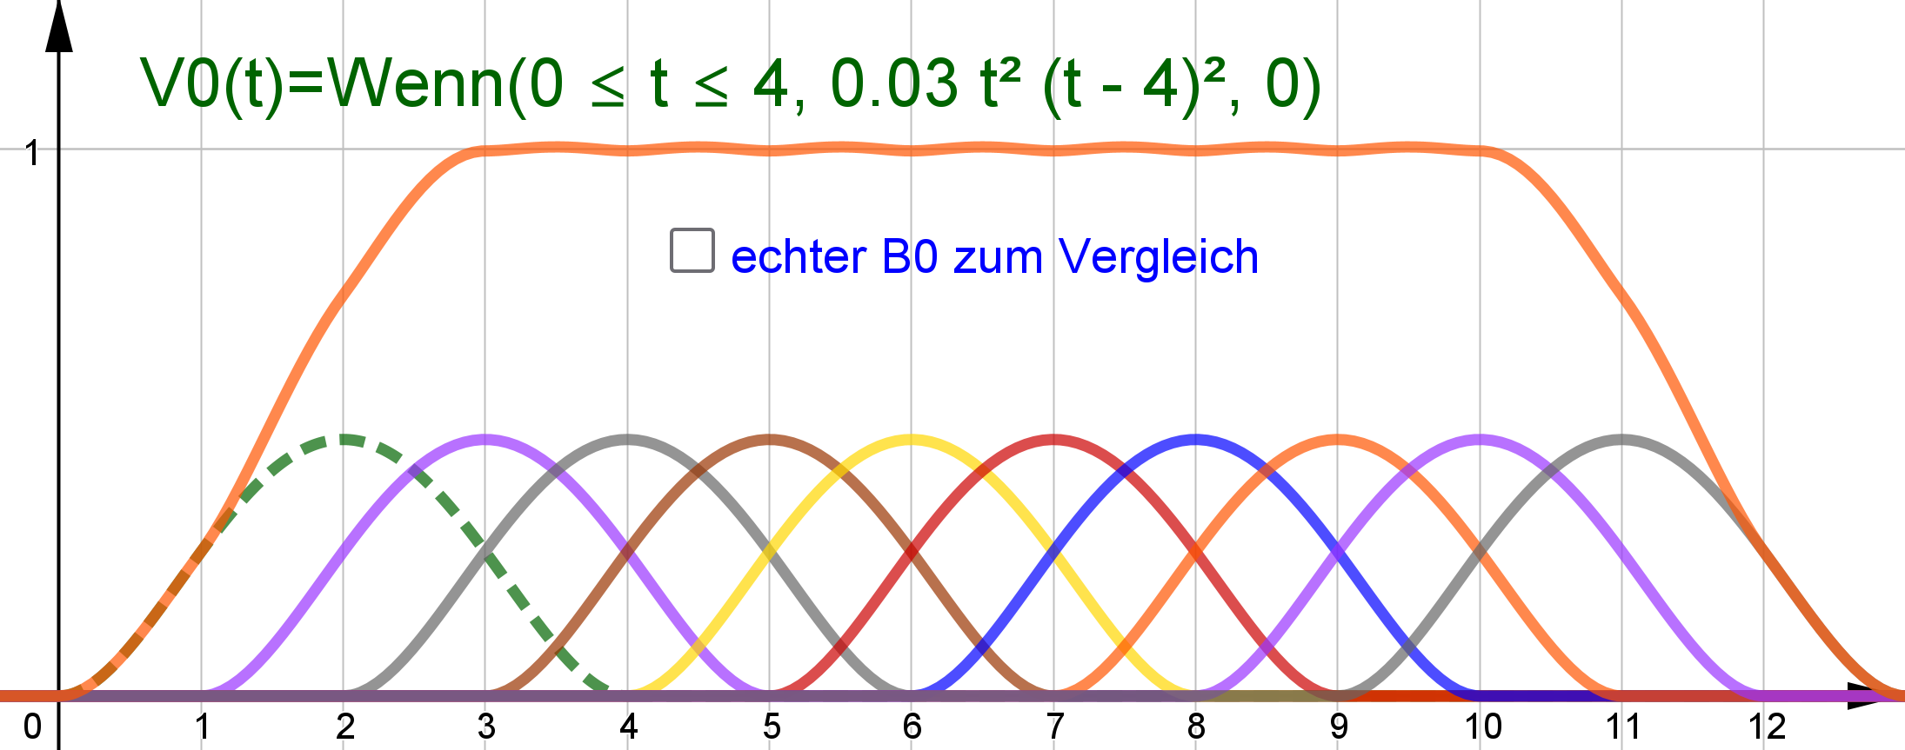
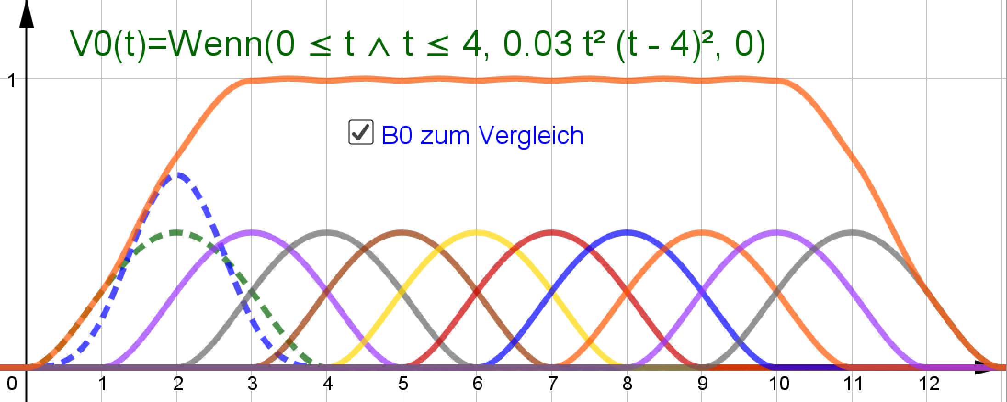
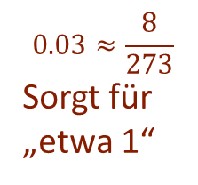
„Didaktische“ NURBS mit Polynomen 4.Grades
$$0.03≈\frac{8}{273}$$
Sorgt für
„etwa 1“
₀
Summe 1,
ist das wahr?
LEIDER
knapp vorbei!
B_{0,3} hat Sattel-Nst, V₀ hat nur doppelte Nst.
Prof. Dr. Dörte Haftendorn, Leuphana Universität Lüneburg, http://www.mathematik-sehen-und-verstehen.de Folie 8

Slide 9
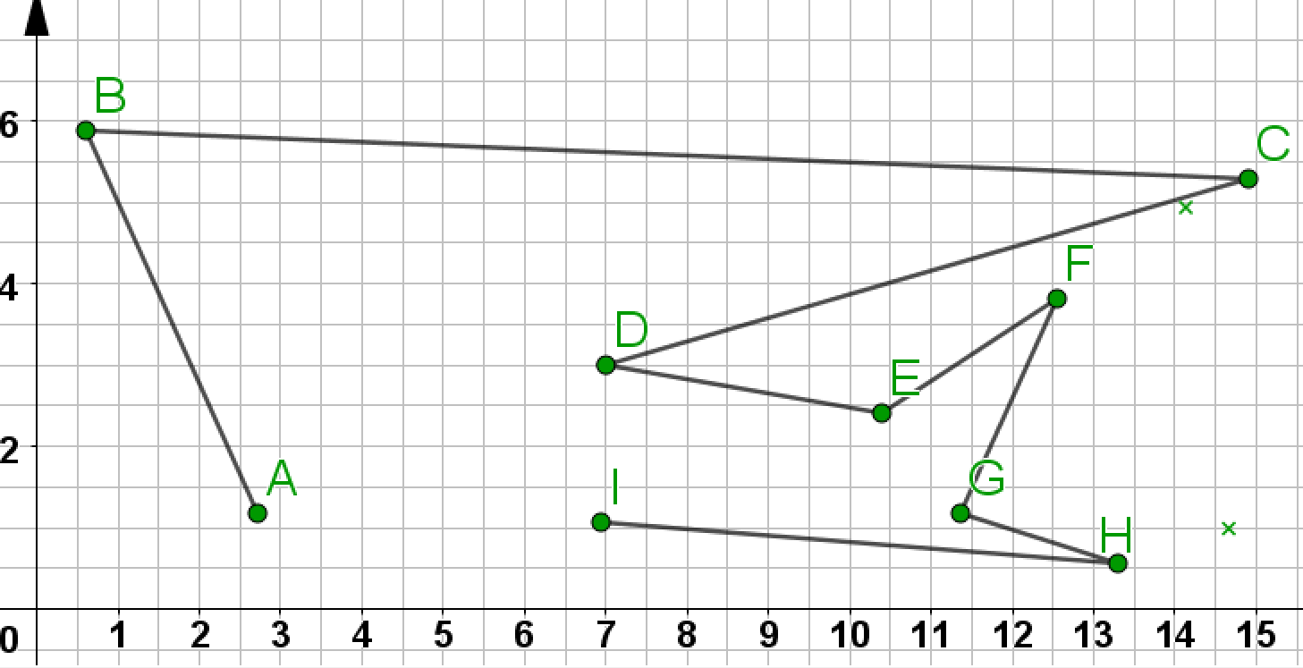
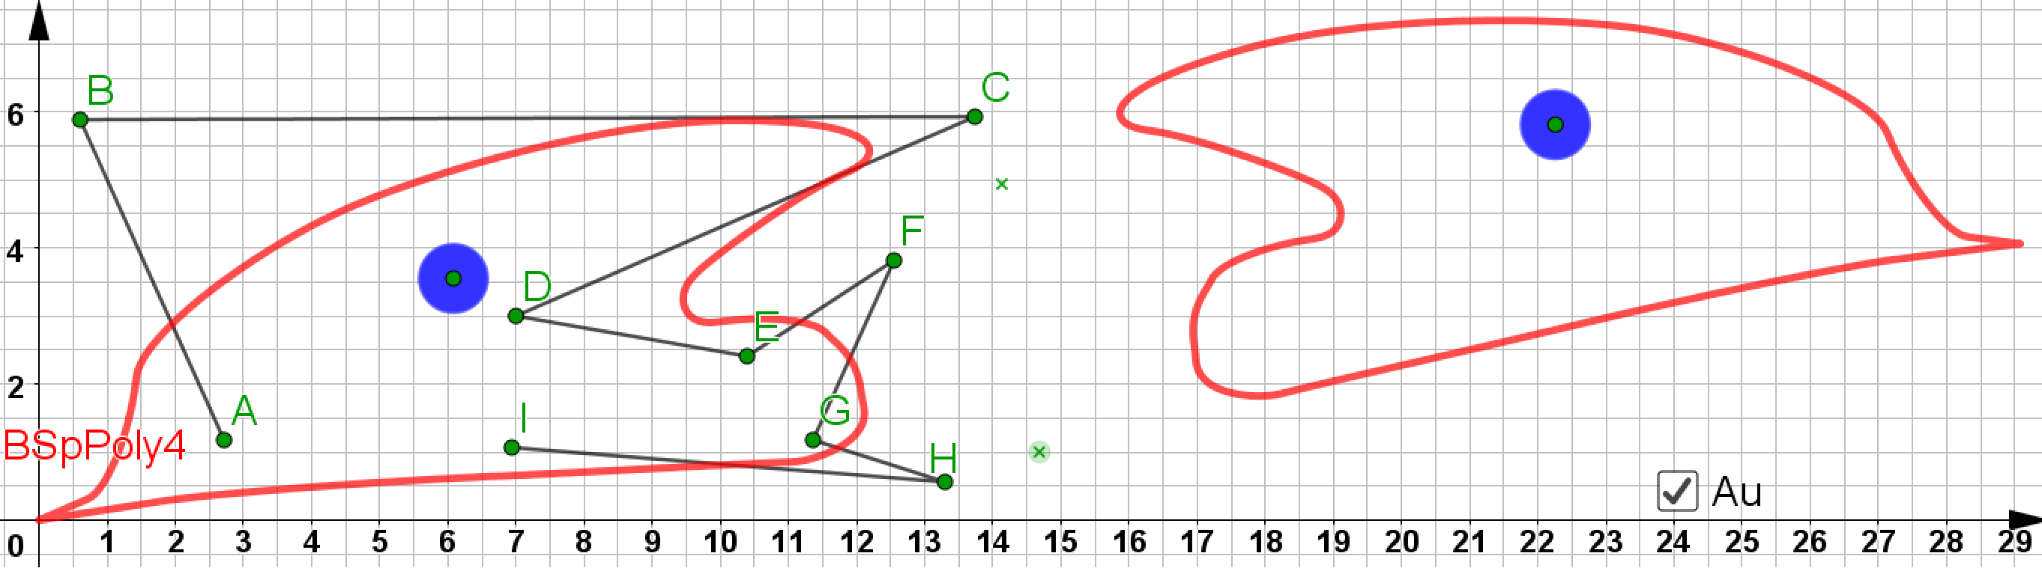
Dennoch: „Didaktische“ B-Splines
x(t)=A_{x}V₀(t)+ B_{x}V₀(t-1)+ C_{x}V₀(t-2)+ ….
y(t)=A_{y}V₀(t)+ B_{y}V₀(t-1)+ C_{y}V₀(t-2)+ ….
Kurve(x(t),y(t),t,0,13)
Karl +
Karline
Kopiere die ggb-Datei und bilde mit (Ax,Ay), (Bx,B,y), …
einfach deinen eigenen Polygonzug…
Basispolynome vom Grad 4, aber die Summe war nicht konstant 1..
B-Splines haben gestückelte Basispolynome vom Grad 3
und die Summe ist genau konstant 1.
Prof. Dr. Dörte Haftendorn, Leuphana Universität Lüneburg, http://www.mathematik-sehen-und-verstehen.de Folie 9

Slide 10
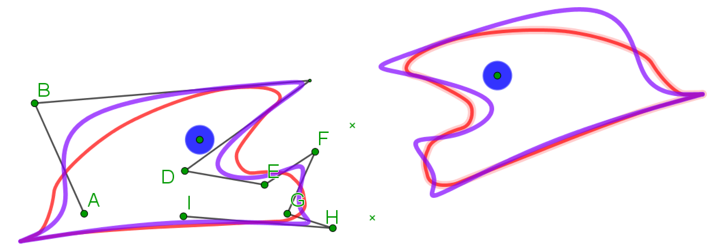
Violett: NURBS mit echten B-Splines
Karl und Karline, Poly4
Karlo und Karla, echte B-Splines
Basis für B-Splines, sie werden gleich erklärt. Stets sind nur p+1=4 Basis-Elemente wirksam.
Prof. Dr. Dörte Haftendorn, Leuphana Universität Lüneburg, http://www.mathematik-sehen-und-verstehen.de Folie 10

Slide 11
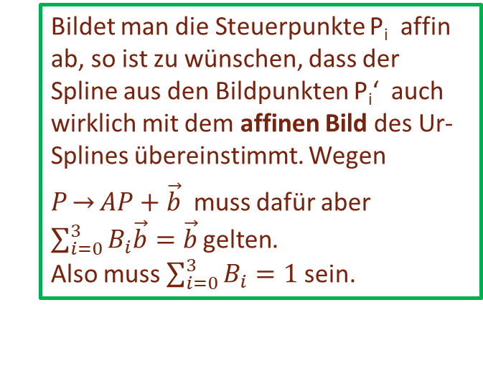
Wie sind die echten
B-Splines definiert?
Vergleich der Möglichkeiten für NURBS
Der NURBS mit echten B-Splines ist „glatter“ und reagiert feiner auf die Steuerpunkte.
Die Einfachversion mit Polynomen 4. Grades ist „didaktische Erfindung“
(von mir, nicht im Buch)
und nicht so edel. Aber Lernende können sie selbst finden.
Warum eigentlich Summe 1?
Bildet man die Steuerpunkte P_{i} affin ab, so ist zu wünschen, dass der Spline aus den Bildpunkten P_{i}‘ auch wirklich mit dem affinen Bild des Ur-Splines übereinstimmt. Wegen $P\underset{→}{}AP+\vec{b}$ muss dafür aber $\sum_{i=0}^{3}{B_{i}\vec{b}=\vec{b}}\text{gelten}$.
Also muss $\sum_{i=0}^{3}{B_{i}=1}$sein.
ggb nächste Folie
Prof. Dr. Dörte Haftendorn, Leuphana Universität Lüneburg, http://www.mathematik-sehen-und-verstehen.de Folie 11

Slide 12
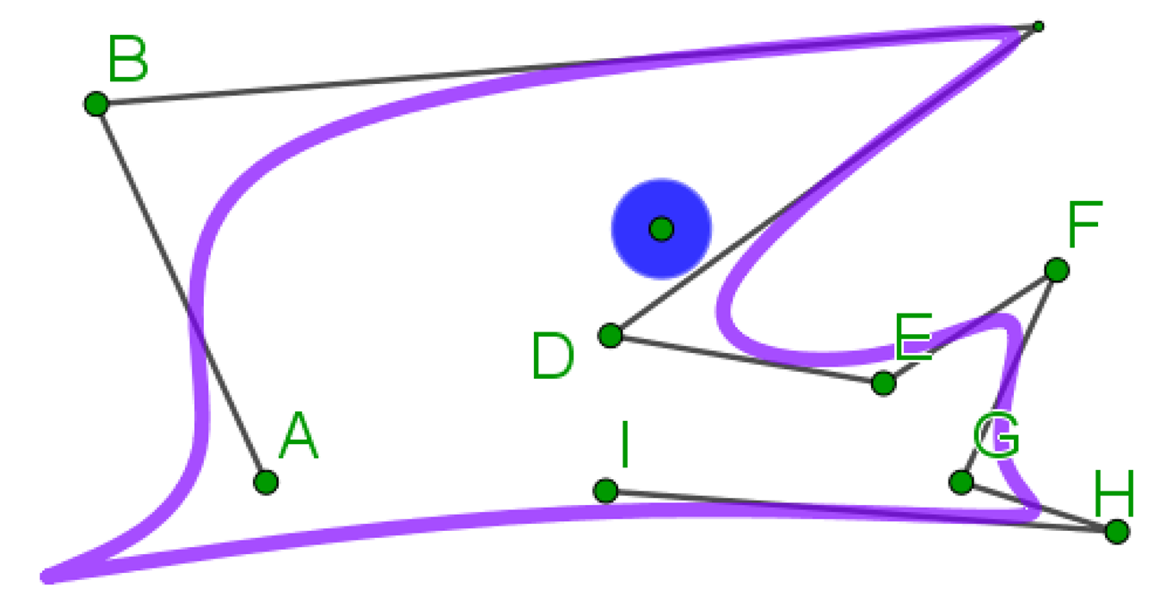
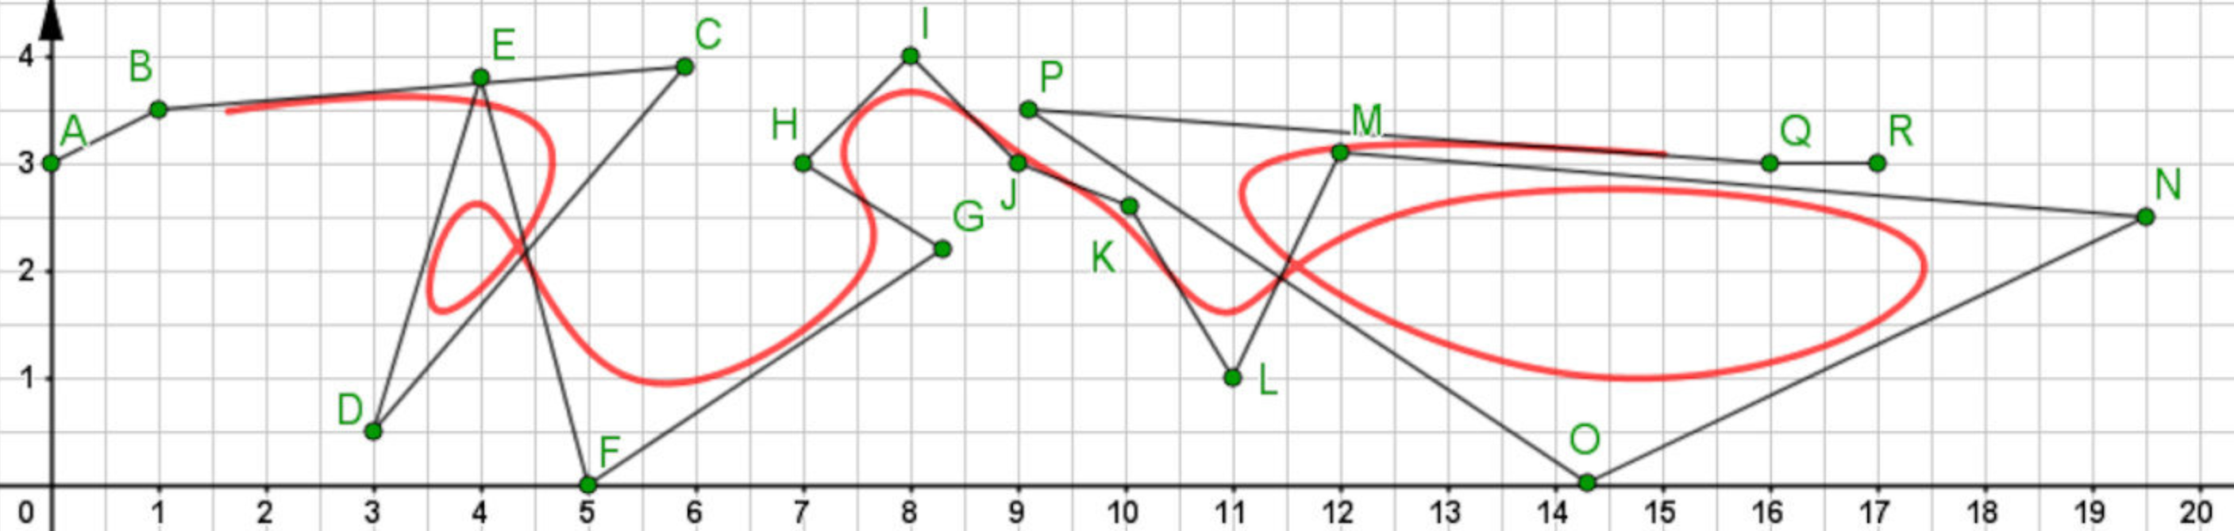
NURBS mit B-Splines vom Grad 3 sind hier mit „Knoten“ im Abstand 1 gezeigt
In jedem Intervall der Breite 1 bilden 4 Hügel eine Basis.
„Karl“ ist die Parameterkurve
x(t)=A_{x}B_{0,3}(t)+ B_{x}B_{1,3}(t)+ C_{x}B_{2,3}(t)+ D_{x}B_{3,3}(t)+ E_{x}B_{4,3}(t)+ F_{x}B_{5,3}(t)+ G_{x}B_{6,3}(t)+ H_{x}B_{7,3}(t)+ I_{x}B_{8,3}(t)
y(t)=A_{y}B_{0,3}(t)+ B_{y}B_{1,3}(t)+ C_{y}B_{2,3}(t)+ D_{y}B_{3,3}(t)+ E_{y}B_{4,3}(t)+ F_{y}B_{5,3}(t)+ G_{y}B_{6,3}(t)+ H_{y}B_{7,3}(t)+ I_{y}B_{8,3}(t)
B_{i p}(t) ist entweder ein echter B-Spline vom Grad p oder ein „didaktischer“ Polynom-Hügel 4. Grades oder ein Bernsteinpolynom von Grad p.
2. Aufl. S. 416
1. Aufl.S. 379
Kreativen Erfindungen sind Tor und Tür geöffnet!
Prof. Dr. Dörte Haftendorn, Leuphana Universität Lüneburg, http://www.mathematik-sehen-und-verstehen.de Folie 12

Slide 13

Exakte Geometrie mit
NURBS ist möglich.
In der 3. Auflage sind nun
Metamorphosen von einer Kurve zu
einer anderen.
Hierzu folgt jetzt ein Beispiel:
S.420f (1.Aufl. S. 380f )
Die Trisektrix hat die implizite Gleichung
Durch den Schnitt mit einer Geraden durch den singulären Punkt findet man ggf. eine rationale Parametrisierung
(s. links), für die Trisektrix ist sie 3. Grades.
Um eine exakte Kurve C1 stetig und differenzierbar in eine exakte Kurve C2 zu
verwandeln, kann man (oft) einen NURBS konstruieren, der dieses leistet.
Dieses und das weitere Vorgehen ist für die Trisektrix
und den Kreis ganz ausführlich in dem Aufsatz vorgeführt,
den Sie unmittelbar nach der Präsentation verlinkt finden.
Die Herleitung für die Lemniskate von Gerono bekommen Sie hier von mir als Weihnachtsgeschenk, Versprochen!
Prof. Dr. Dörte Haftendorn, Leuphana Universität Lüneburg, http://www.mathematik-sehen-und-verstehen.de Folie 13

Slide 14
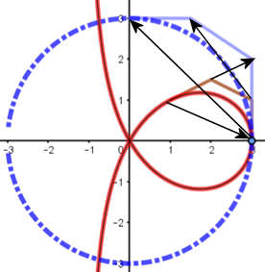
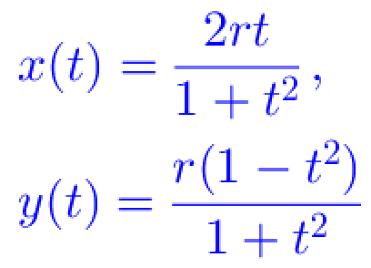
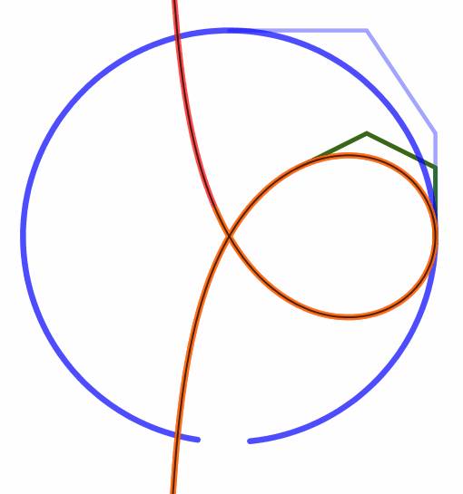
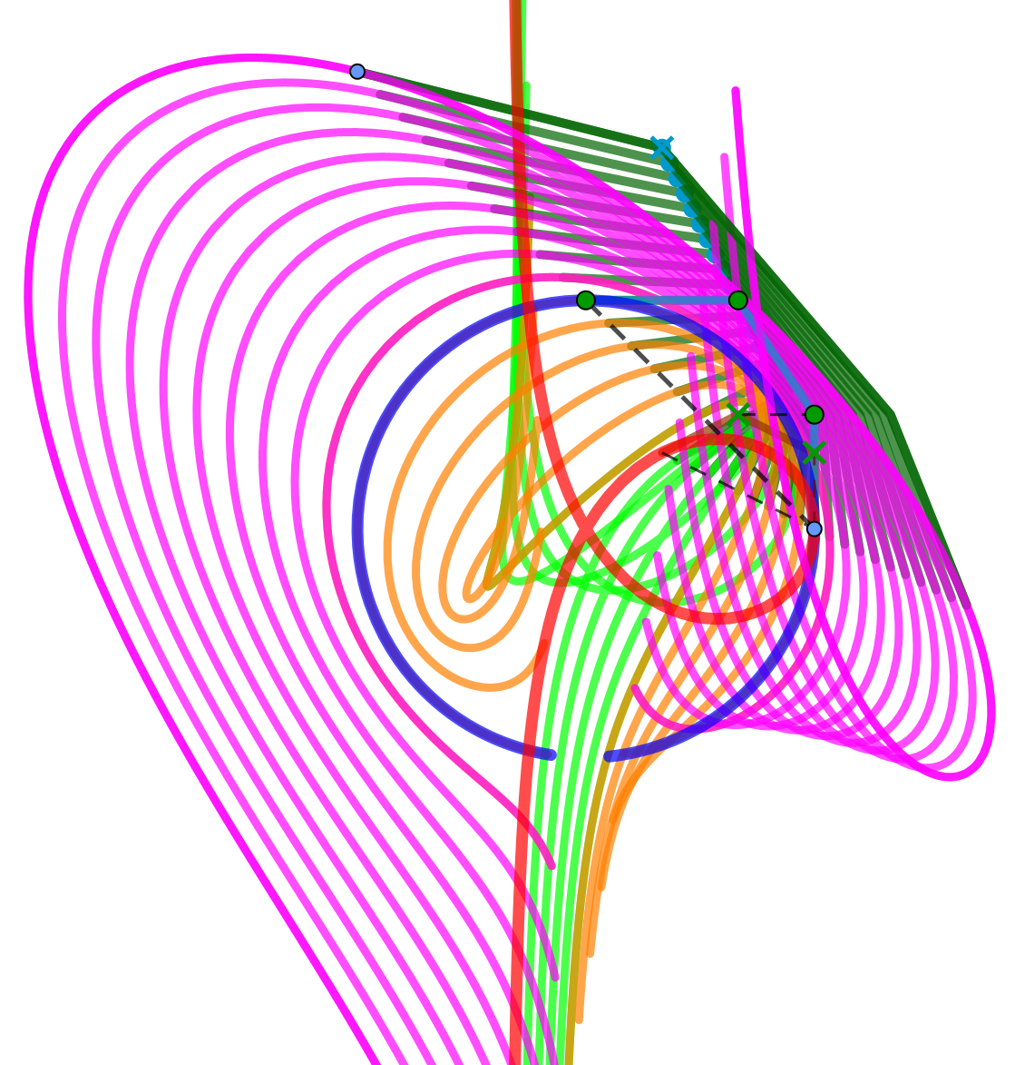
Metamorphose von der Trisektrix zum Kreis, der hier negativ durchlaufen wird, vom Nordpol zum Ostpol
Die Trisektix dagegen startet am Ostpol.
Das zwingt sie zu der deutlichen Umwendung.
echte-Trisektrix-Bz.ggb
Prof. Dr. Dörte Haftendorn, Leuphana Universität Lüneburg, htt://www.mathematik-sehen-und-verstehen.de Folie 14

Slide 15
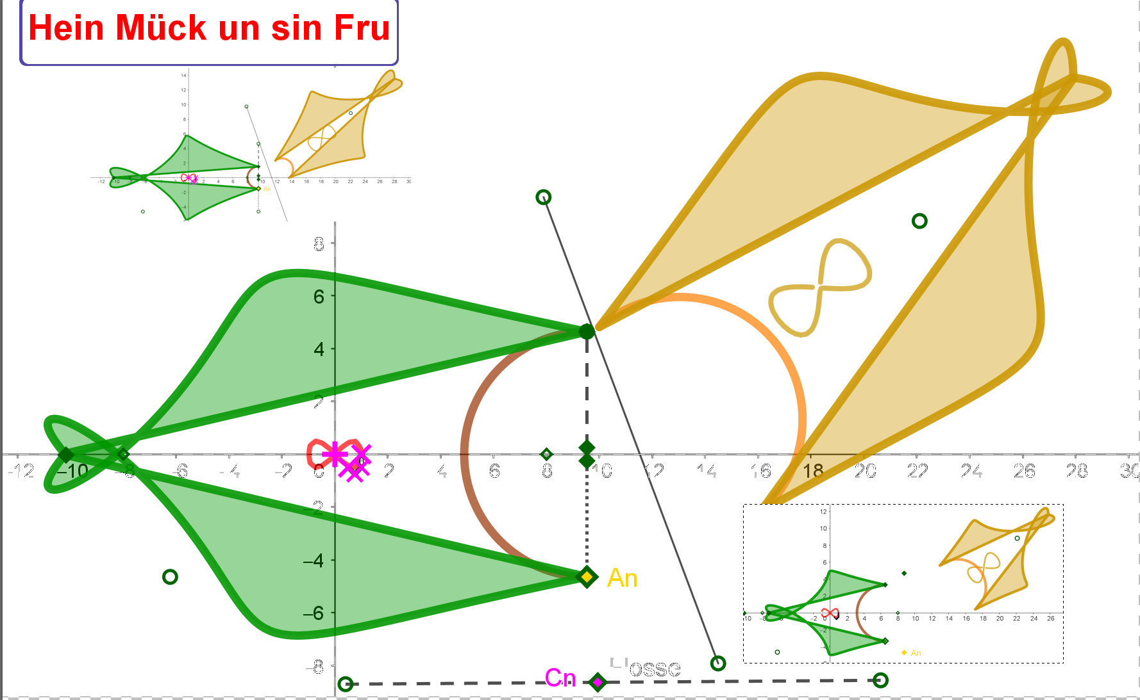
Lemniskate von Gerona
mit ihrem Gerüst
Prof. Dr. Dörte Haftendorn, Leuphana Universität Lüneburg, http://www.mathematik-sehen-und-verstehen.de Folie 15

Slide 16
Hein Mück un sin Fru habe ich für die MNU Bremerhaven erfunden
Hier möchte ich für die Gerono‘sche Lemniskate die ganze Herleitung durchführen.
Damit es nun aber nicht noch länger dauert, bis hier die Inhalte vom Vortrag stehen, nehme ich mir das für die nächsten grauen, kalten Novembertage vor.
Bitte haben Sie etwas Geduld!
Es wird ein Weihnachtsgeschenk.
Prof. Dr. Dörte Haftendorn, Leuphana Universität Lüneburg, http://www.mathematik-sehen-und-verstehen.de Folie 16

Slide 17
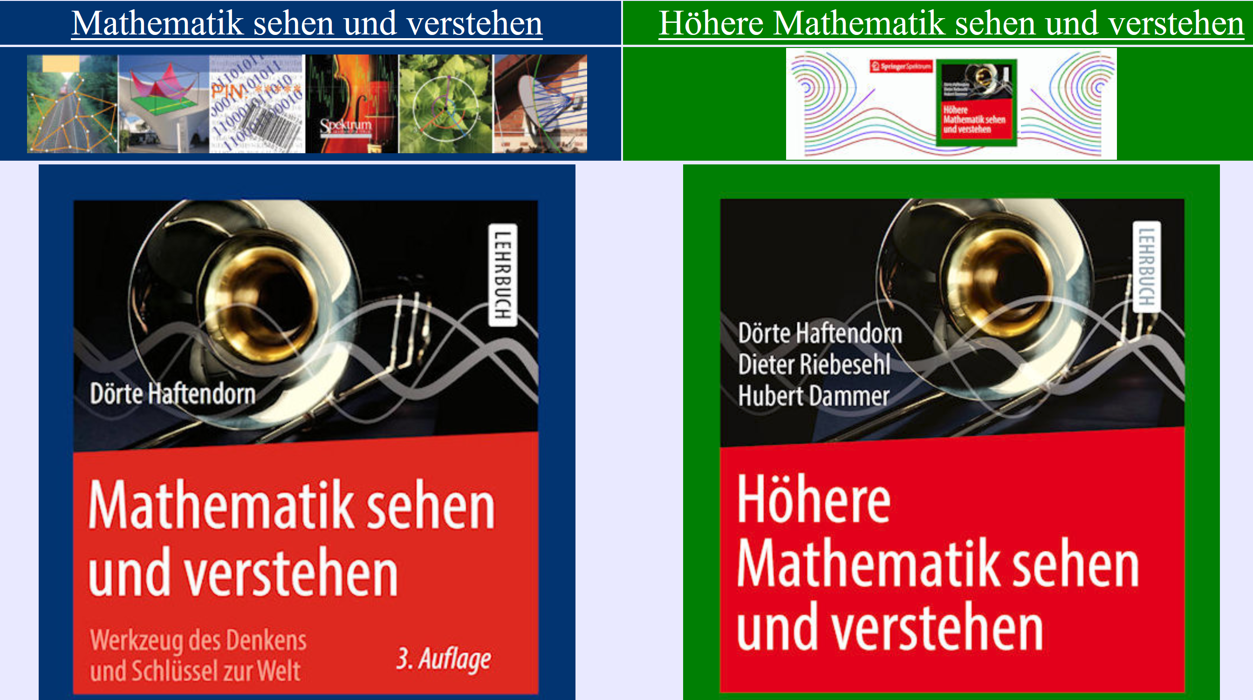
Lesen Sie ausführlicher in den Büchern
Dörte Haftendorn
2. Auflage
Numerik,
9.2.4, S 248
Splines+NURBS
in 5.3 bis 5.4
Reichhaltiger
Kurvenvorrat
Alle diese Bücher bei Springer nature, Heidelberg
Die Präsentation und alle gezeigten GeoGebra-Dateien finden Sie im Bereich Vorträge
auf der Site, die hier blaues Layout hat.
Prof. Dr. Dörte Haftendorn, Leuphana Universität Lüneburg, http://www.mathematik-sehen-und-verstehen.de Folie 17

Slide 18
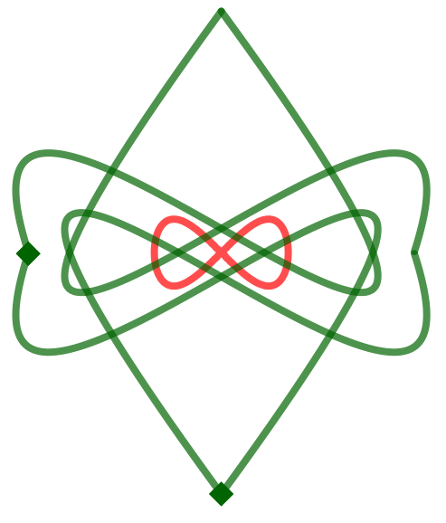
11. 11. 20 um 11 Uhr 2025 MNU Bremerhaven
NURBS
Animationsfilme
verstehen
Vielen Dank
für Ihre Aufmerksamkeit
Prof. Dr. Dörte Haftendorn, Leuphana Universität Lüneburg, http://www.mathematik-sehen-und-verstehen.de Folie 18

